Slide 1
PROJET BLASTER
Optimisation par appel de bibliothèques
Maxime DESGRANDCHAMPS | Maxime HOLH | Baptiste FOREST | Miguel GERVILLA

Slide 2
PRÉSENTATION
01
ORGANISATION
02
SOMMAIRE
SUIVI DU PROJET
03
BILAN DU PROJET
04
Objectif
Périmètre
Risques
Ressources et rôles
Identification et répartition des tâches
Planning initial
Cycle et méthode de développement
Gestion de l’équipe
Planning (tâches, charges) et évolution
Écart entre prévisionnel et effectif
Points positifs/Points négatifs
Axe d’amélioration

Slide 3
01
PRÉSENTATION

Slide 4
Objectif
Compilateur
Fichier Source
Fichier Destination
Bibliothèque

Slide 5
Périmètre
MARS
Despite being red, Mars is a cold place, not hot
NEPTUNE
Neptune is the farthest planet from the Sun, the fourth-largest in our Solar System
JUPITER
SATURN
It’s a gas giant and the biggest planet in our Solar System
Saturn is a gas giant, composed of hydrogen and helium

Slide 6

Risques
Entente
Temps
Matériel

Slide 7
02
ORGANISATION

Slide 8
Ressources et rôles
Groupe
Réunion
Ordinateur
Communication
Partager Code
Rendu
Groupe de 4 personnes participant au cours de compilation.
Réunion sur l’avancement du projet, être sur la même longueur d’onde.
Coder et compiler le projet ainsi que communiquer.
Discord pour nous permettre de parler même depuis chez nous.
GitLab pour partager le projet et ainsi suivre l’avancement de chacun.
Outils permettant de faire notre rapport ainsi que notre présentation.

Slide 9
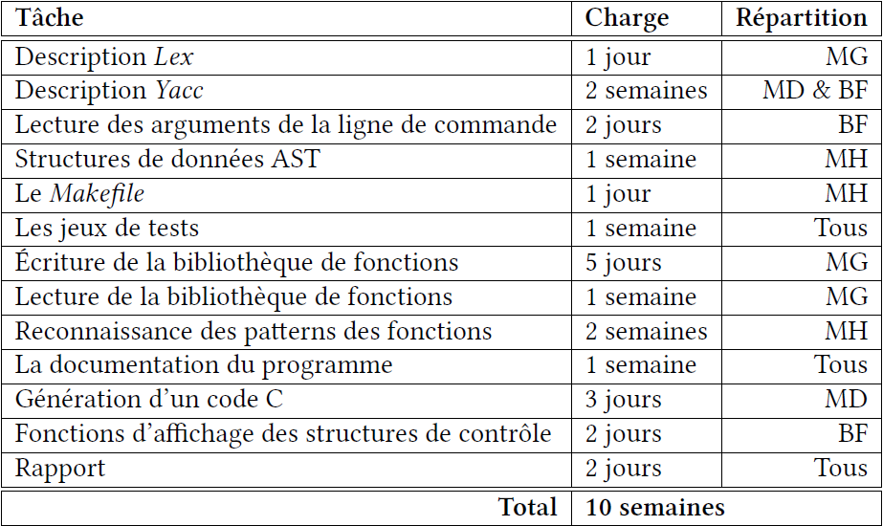
Identification et répartition des tâches

Slide 10
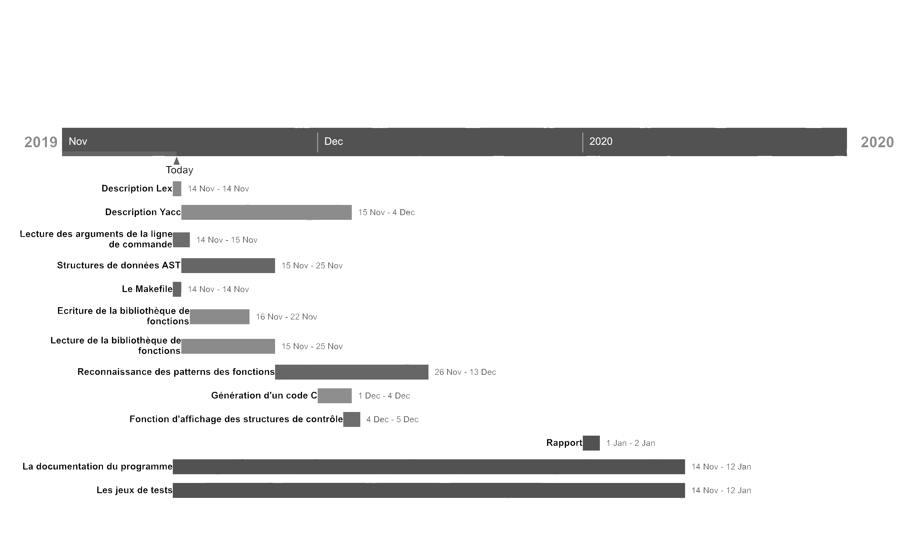
Planning initial

Slide 11
Cycle et méthode de développement
Coder
Discuter
Réfléchir
Partager
Corriger

Slide 12
03
SUIVI DU PROJET

Slide 13
Gestion de l’équipe
Maxime H.
Maxime D.
Miguel G.
Baptiste F.

Slide 14
Planning (tâches, charges) et évolution

Slide 15
04
BILAN DU PROJET

Slide 16

Écart entre prévisionnel et effectif

Slide 17
Écart entre prévisionnel et effectif
Delai
Complexité
“Neptune is the farthest planet from the Sun and the fourth-largest in our Solar System!”
“Despite being red, Mars is a cold place. It’s full of iron oxide dust, which gives the planet its reddish cast”

Slide 18
Entente
Experience
Communication
Point Positif
Point Négatif
Organisation

Slide 19
Axe d’amélioration

Slide 20
CONCLUSION

